Slide 1

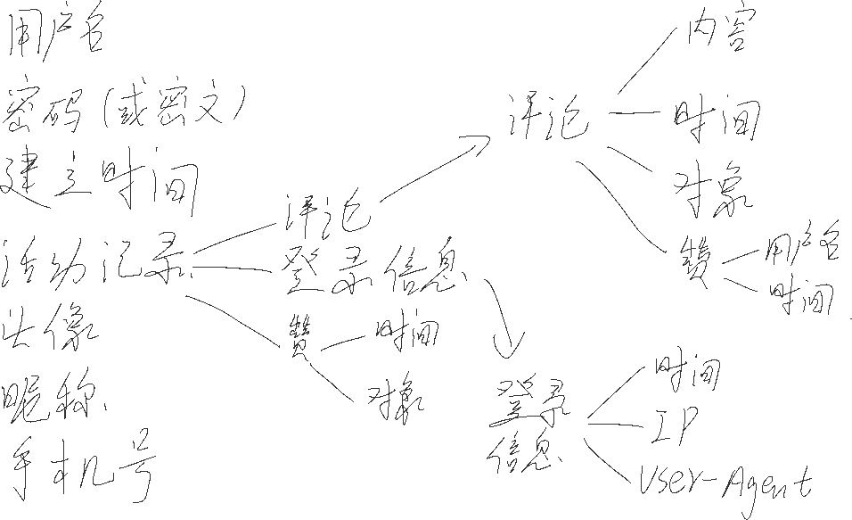

Slide 2
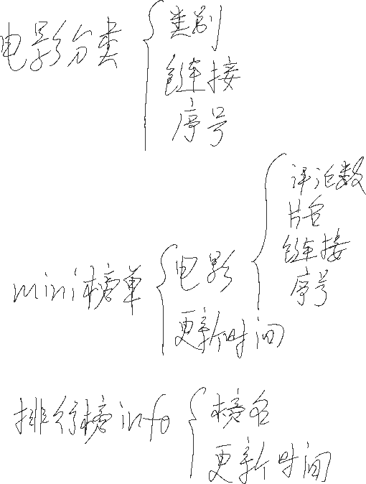
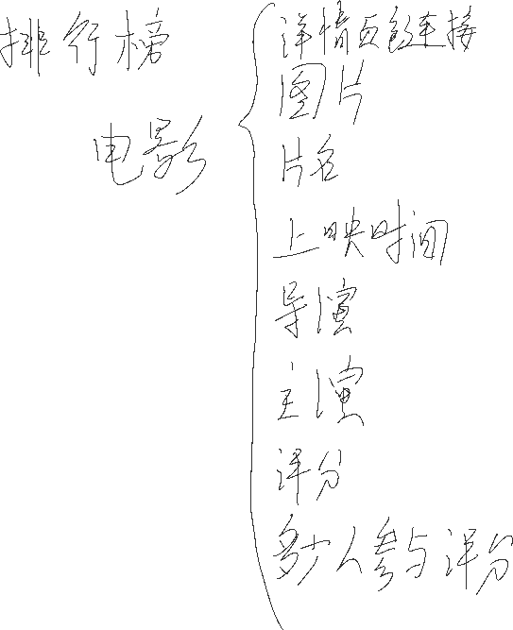

Slide 3

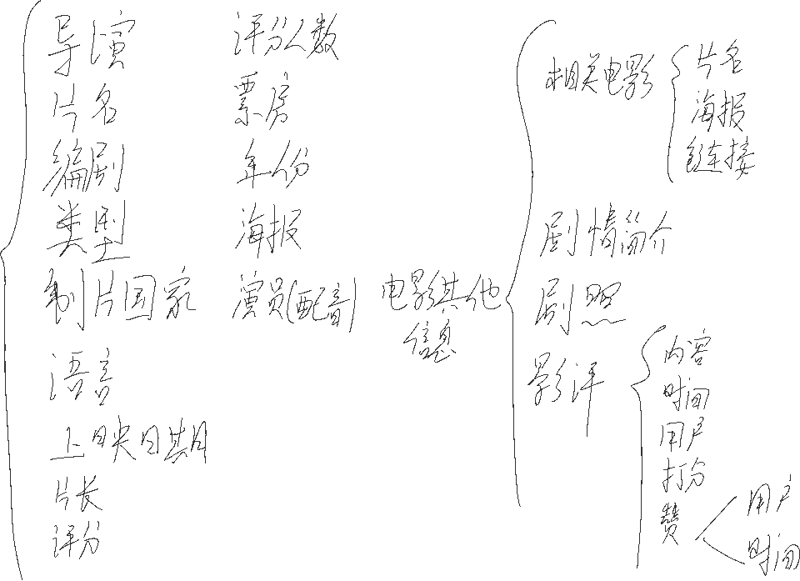



Slide 4
电影排行榜网站
账户
登录
个人中心
排行榜
各种排行依据的排行榜
电影详情页
忘记密码
注册
电影搜索
短信验证码登录
密码登录
全部剧照
全部演员
验证码
图片验证码
短信验证码
爬虫
页面顶栏
项目框架 标黄部分为App

Slide 5
项目将如何开发？
我们将依据网站的不同功能，将网站拆分成多个应用，例如 个人中心 应用。
每个应用将由一个或几个同学共同开发。
一个应用的验收完毕标志着这个应用开发的完毕，此时，可以开始下一个应用的开发了。
数个应用开发完毕后，经过有序组合，将构成整个网站。此时，开始对网站进行验收。

Slide 6
如何开发一个应用? 这里以 排行榜 为例
1. 发现应用的各个功能
由设计图，不难发现这个应用由一下几个部分构成——电影列表，电影分类和右侧迷你榜单。
2. 为各个功能构造数据库，以电影列表中的一个电影为例
不难发现，几乎每电影都拥有一下几个属性——片名，导演，主演，上映日期，评分，评分人数，海报图片，排名和详情页链接。于是，我们需要构造相应的数据库存储这些信息。
3. 与前端同学讨论，确定接口的参数，返回值，返回对象的类型等。
4. 编写接口，可以正确完成前端的调用。
5. 为接口编写文档，写清url，参数，返回值等。
6. 与前端同学的页面对接，验收。

